Slide 1
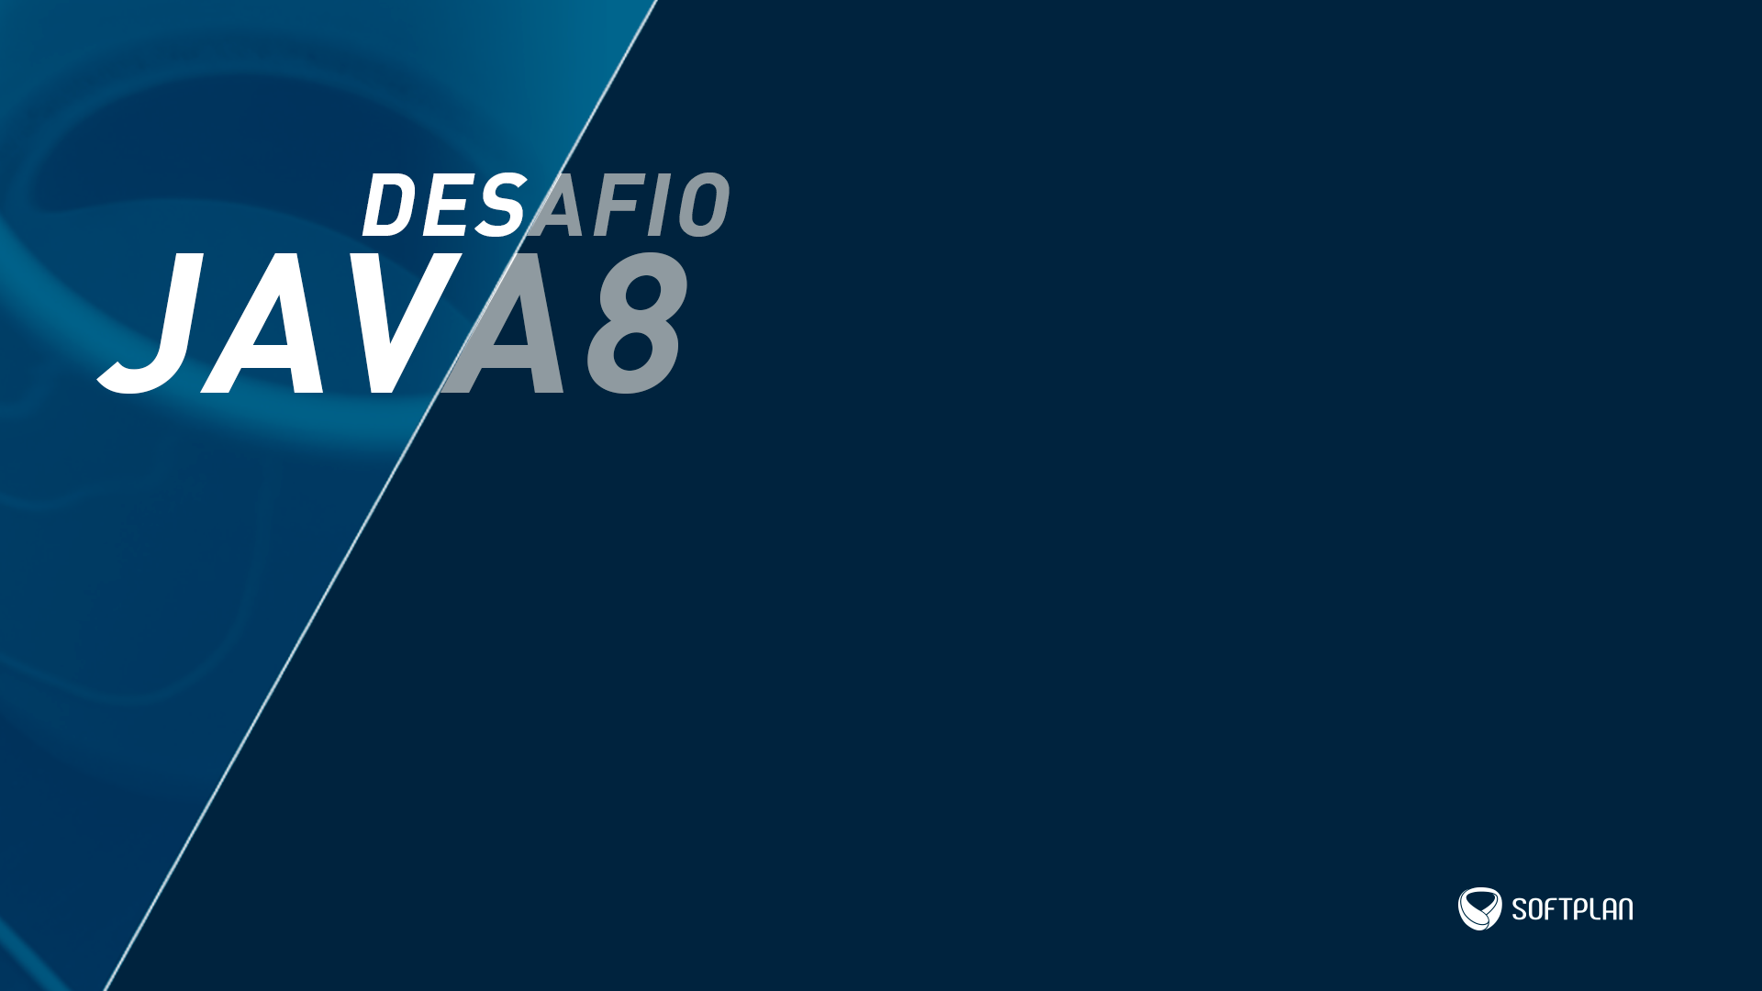
Lamba – Sintaxe
Hugo Baes – Analista de Suporte de Desenvolvimento e Arquitetura
14 de abril de 2016

Slide 2
Agenda
Definição
O que é uma Lambda
Sintaxe
Como escrever uma expressão Lambda no Java 8
Novas Interfaces Funcionais
Pacote java.util.function
Referência de Métodos
Usar métodos existentes no lugar de expressões Lambdas
Regras de Escopo
Acessar e modificar variáveis de fora do corpo do Lambda
DESAFIO JAVA 8

Slide 3
Definição de Lambda
Lambda é uma Função Anônima, também conhecida como Closure
Bloco de código contendo instruções
Usada como argumento de métodos
Atribuída em uma variável
DESAFIO JAVA 8

Slide 4
JavaScript != Java7 != Java8
{Código}
Blocos de Códigos como Argumentos
JavaScript - Java 7 - Java 8
DESAFIO JAVA 8

Slide 5
Lambda no Java 8
Representada por Interfaces Funcionais
Interface com apenas um método abstrato
Inferência de tipos dos argumentos e do retorno
Anotação @FunctionalInterface
Semelhante às Classes Anônimas, exceto que:
Implementa um único método
Sintaxe mais enxuta
Não acrescenta mais um nível de escopo
DESAFIO JAVA 8

Slide 6
Sintaxe da Expressão Lambda
Lista de Argumentos | Seta | Corpo de Código
(Integer a, Integer b) | -> | a.compareTo(b)
() | -> | System.out.println("λ")
file | -> | file.close()
(task, tx) | -> | { if (task.success()) tx.commit(); else tx.rollback(); }
DESAFIO JAVA 8

Slide 7
new Runnable() {...} ; () -> ... ;
{Código}
Convertendo Classes Anônimas
em Expressões Lambdas
DESAFIO JAVA 8

Slide 8
Novas Interfaces Funcionais
Pacote java.util.function introduz dezenas de novas Interfaces Funcionais
Principais:
Function<A,R> -> Recebe 1 argumento e retorna 1 objeto
Consumer<A> -> Recebe 1 argumento e não retorna nada
Supplier<R> -> Não recebe argumento e retorna 1 objeto
Predicate<A> -> Recebe 1 argumento e retorna um booleano
DESAFIO JAVA 8

Slide 9
import java.util.function.*;
{Código}
As Principais Interfaces Funcionais
na Prática
DESAFIO JAVA 8

Slide 10
Variações das Interfaces Funcionais
 | Function | Supplier | Consumer | Predicate
2 Argumentos | BiFunction | - | BiConsumer | BiPredicate
Primitiva: int | IntFunction | IntSupplier | IntConsumer | IntPredicate
Primitiva: long | LongFunction | LongSupplier | LongConsumer | LongPredicate
Primitiva: double | DoubleFunction | DoubleSupplier | DoubleConsumer | DoublePredicate
Primitiva: boolean | - | BooleanSupplier | - | -
 | Function | BiFunction
Mesmo Tipo de Argumento e Retorno | UnaryOperator | BinaryOperator
Primitiva no Retorno: int | ToIntFunction | ToIntBiFunction
Primitiva no Retorno: long | ToLongFunction | ToLongBiFunction
Primitiva no Retorno: double | ToDoubleFunction | ToDoubleBiFunction
DESAFIO JAVA 8

Slide 11
Referência de Métodos
Expressão Lambda que delega a chamada para um método existente
Tipos de Referência
Método Estático | Integer::valueOf
Método de Instância de um objeto específico | myList::contains
Método de Instância de objeto arbitrário | String::toUpperCase
Construtor | Date::new
DESAFIO JAVA 8

Slide 12
((Consumer<String>)System.out::println).accept("Hello λ");
{Código}
Usando Referências de Métodos como Expressões Lambdas
DESAFIO JAVA 8

Slide 13
Regras de Escopo
Uma Lambda tem o mesmo escopo do bloco onde é declarado
Em métodos estáticos, o lambda acessa apenas membros estáticos da classe
Em métodos de instância, o lambda também acessa membros de instância
Acessa apenas variáveis locais finais
Variáveis locais com modificador final ou efetivamente final
No corpo do lambda não se pode alterar o valor das variáveis locais nem redeclará-las (shadowing)
DESAFIO JAVA 8

Slide 14
Consumer<XBurger> eat(X burger) { return XBurger -> X.burger = this.x = burger; }
{Código}
Acessando membros estáticos,
membros de instância e variáveis locais
DESAFIO JAVA 8

Slide 15
Supplier<T> -> Predicate<T> -> Function<T,T> -> Consumer<T> -> Runnable
{Código}
Criando uma Linha de Produção com
Interfaces Funcionais e Expressões Lambdas
DESAFIO JAVA 8

Slide 16
Referências
YouTube – Java 8 SE – Introduction to Lambda Expression
youtube.com/watch?v=a450CqNXFgs
YouTube – Conexão Java - Paulo Silveira - Java 8 para Javeiros: Lambdas e novas APIs
youtube.com/watch?v=UZaKFZHrnag
Oracle – Java 8 SE: Lambda Quick Start
oracle.com/webfolder/technetwork/tutorials/obe/java/Lambda-QuickStart/index.html
Oracle – The JavaTM Tutorials – Lambda Expressions
docs.oracle.com/javase/tutorial/java/javaOO/lambdaexpressions.html
ViralPatel.net – Java 8 Lambda Expressions Tutorial with Examples
viralpatel.net/blogs/lambda-expressions-java-tutorial
DESAFIO JAVA 8

Slide 17

Obrigado!
Hugo Baes
Analista de Suporte de Desenvolvimento e a Arquitetura
hugo.junior@softplan.com.br
GitHub.com/HugoBaes/softplan-webcast-java8

